Slide 1
ESPGHAN
INICIATIVA PARA LA CALIDAD DE LA ATENCIÓN SANITARIA ANTROPOMÉTRICA
06 08 2022
Notes:
Create committees to solve issues

Slide 2
Contenido
Antropometría en pacientes pediátricos: Técnica correcta de medición y errores communes.
Cómo medir la longitud decúbito/supino en niños <2 años de edad
Cómo medir la altura de pie en niños >2 años de edad
Cómo medir la circunferencia de la cabeza
Cómo medir el peso en niños <2 años de edad
Cómo medir el peso en niños >2 años de edad
Cómo medir el peso de los niños discapacitados o poco cooperativos
Otras herramientas útiles y prácticas, enlaces e información

Slide 3
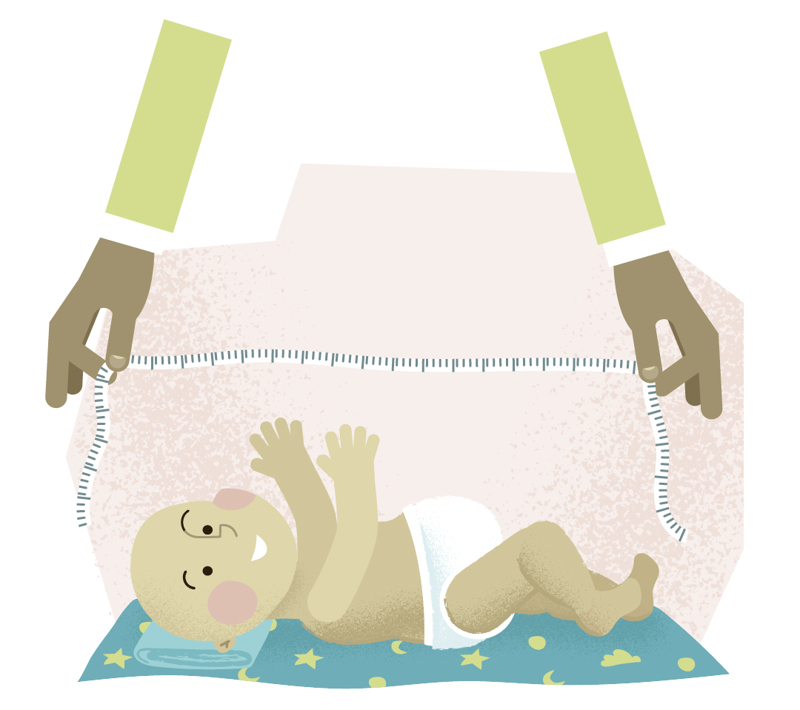
Longitud Decúbito/Supino (<2 años de edad)
ERRORES COMUNES
Medir al niño sin la ayuda de otra persona
Que el niño no esté sujeto y pueda moverse libremente
Medir al niño estirando solo una pierna
Utilizar una cinta métrica
Que ambas piernas no estén estiradas correctamente
Que la superficie debajo de la espalda del niño no sea plana
Que el niño esté mirando hacia los lados
No haber quitado el pañal previamente
Que la tabla inferior del equipo de medición (ej. Infantómetro, tabla de medición) no sea plana ni se encuentre de forma paralela a los pies del niño
©

Slide 4
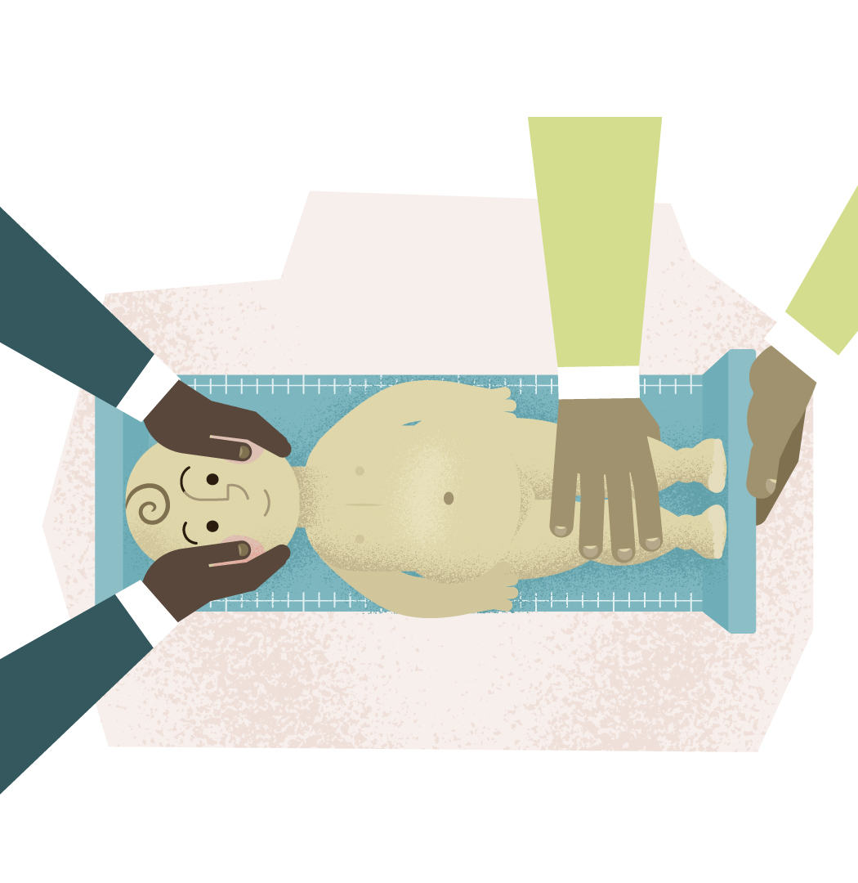

Longitud Decúbito/Supino (<2 años de edad)
PROCEDIMIENTO CORRECTO
Usar equipos que se encuentren en buenas condiciones y calibrados regularmente (una vez al año o según sea necesario)
Quitar la ropa y el pañal; colocar al bebé acostado boca arriba
Se necesitarán dos personas – una para mantener la cabeza firme, y la otra para mantener las piernas estiradas
Primera persona
Deberá sostener la cabeza del bebé contra la cabecera fija del infantómetro, con el niño mirando hacia arriba
Segunda persona
Deberá enderezar el tronco y las piernas estirándolas hacia abajo, con firmeza
Deberá posicionar los pies con las plantas paralelas al estribo
Se pondrá el estribo en contacto con las plantas de ambos pies firmemente en su lugar. Cuidando que ambas piernas estén rectas, con los tobillos en el ángulo correcto y los dedos de los pies apuntando hacia arriba
Registrar la longitud al milímetro más cercano
Recurso:
Cómo medir la longitud

Slide 5
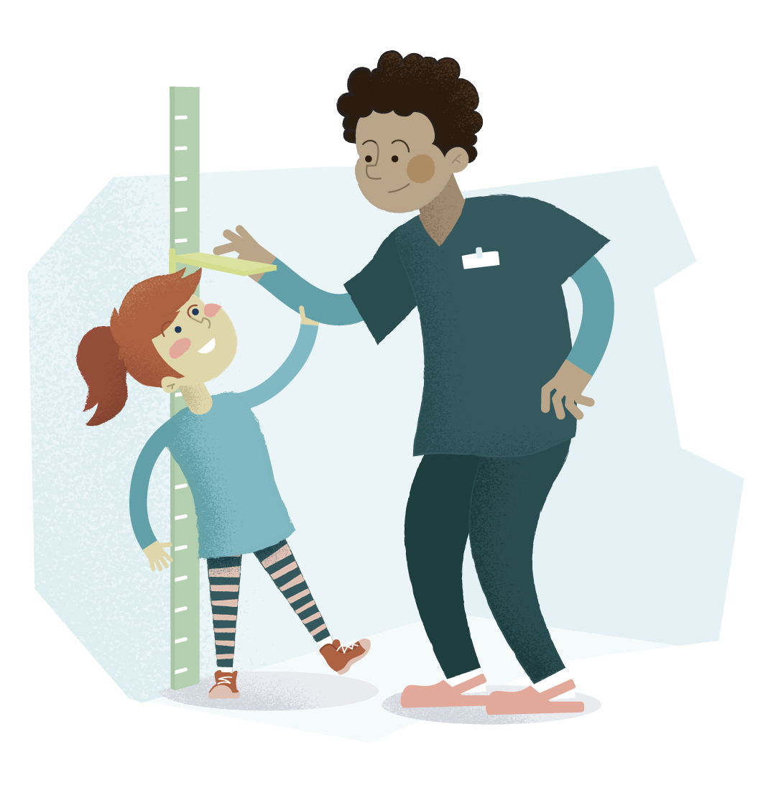
Altura de pie (>2 años de edad)
ERRORES COMUNES
El niño lleva zapatos
El niño se pone de puntillas
Talones y piernas separados
Las rodillas no están completamente extendidas
El niño está completamente vestido
El niño se apoya en los muebles/cuidador/persona que toma la medida
Los pies de los niños se colocan uno detrás del otro
El niño no se mantiene erguido
La cabeza del niño no se encuentra derecha (“Frankfort plane”)
La cabeza del niño se mueve hacia arriba o hacia abajo

Slide 6
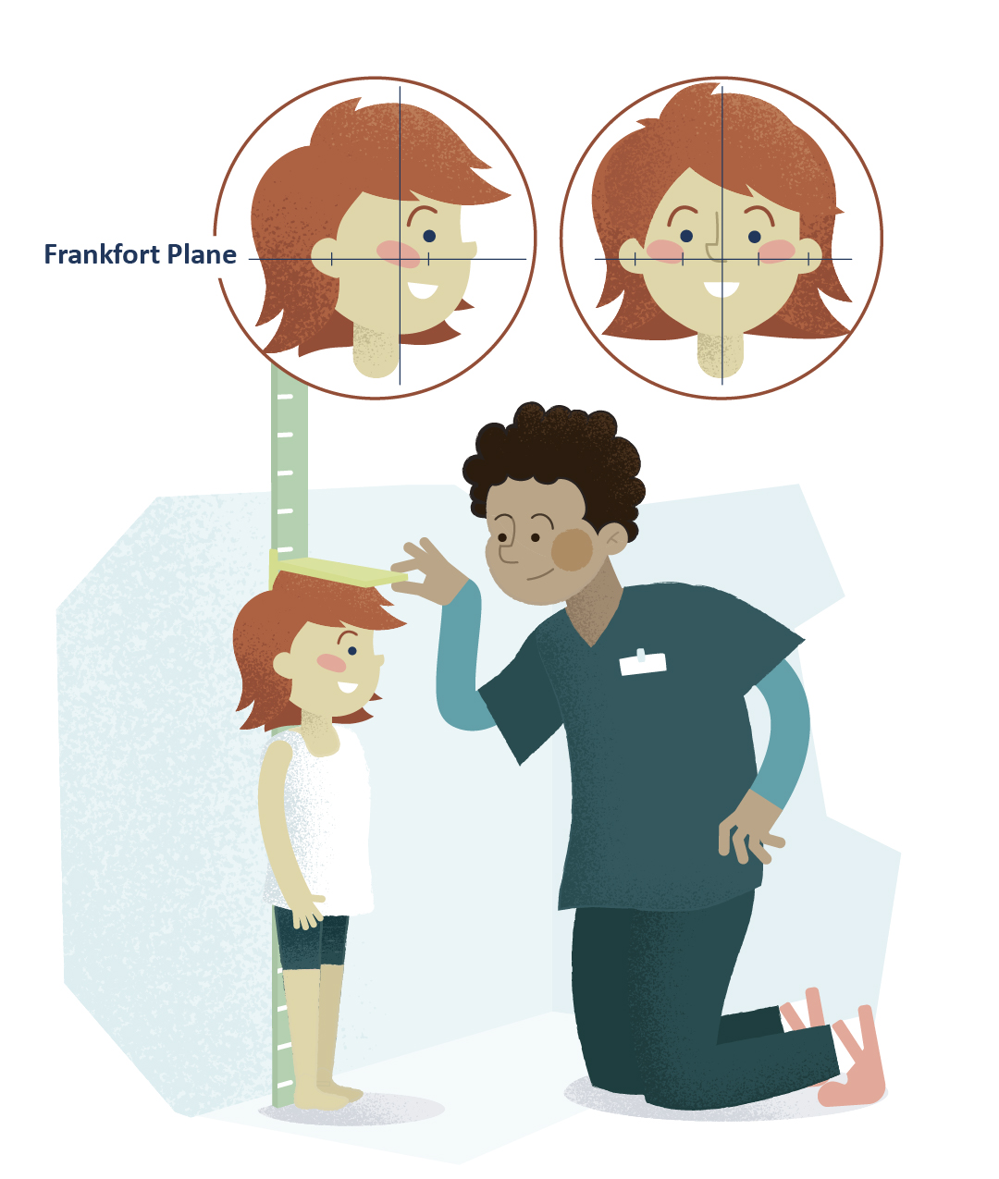

Altura de pie (niños >2 años de edad que puedan pararse erguidos)
PROCEDIMIENTO CORRECTO
Usar equipos que se encuentren en buenas condiciones y calibrados regularmente (una vez al año o según sea necesario)
Quitar la ropa pesada (por ejemplo, chaquetas, suéteres), zapatos, calcetines gruesos y cualquier accesorio para el cabello (ganchos/sombreros/gorras)
El niño debe estar de pie, con los pies juntos, los talones, las nalgas y los amóplatos tocando la pared o el tablero vertical del equipo.
Asegúrese de que los brazos estén relajados, las piernas rectas, los pies planos y uno al lado del otro.
Lleve la cabeza horizontalmente a la posición del plano de Frankfort (“Frankfort plane”)
Asegúrese de que la cabecera de medición descanse firmemente sobre la cabeza del niño
Registre la altura en centímetros y redondee al milímetro más cercano
Recurso:
Cómo medir la altura

Slide 7
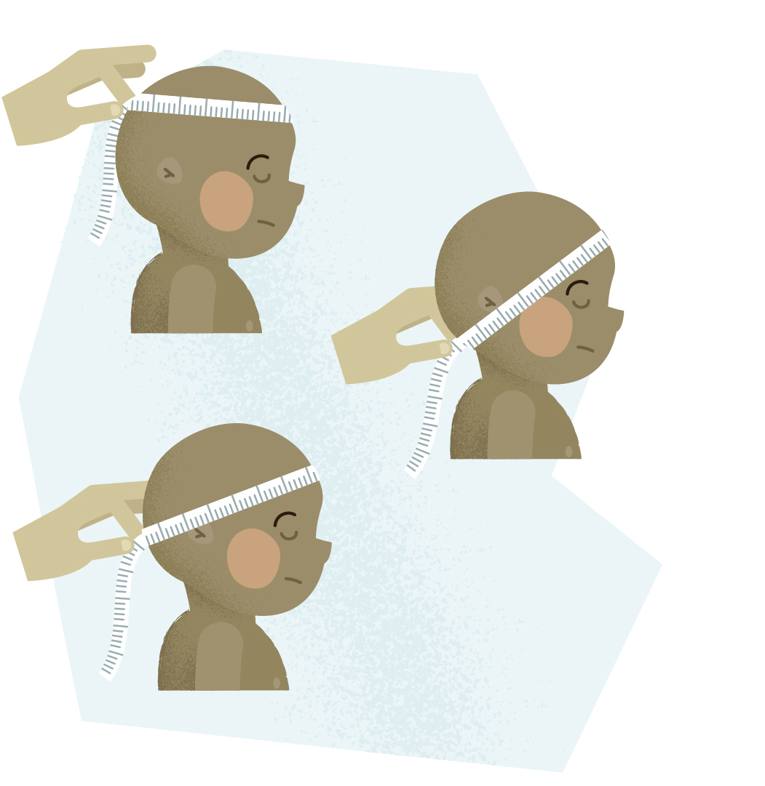
Circunferencia de la cabeza
ERRORES COMUNES
La cinta métrica está muy por encima de las cejas, orejas o ambas.
Usar una cinta métrica que no sea suficientemente flexible o estirable
La cinta se encuentra demasiado baja/alta en la parte posterior de la cabeza del niño.
La cinta está sobre las orejas.

Slide 8
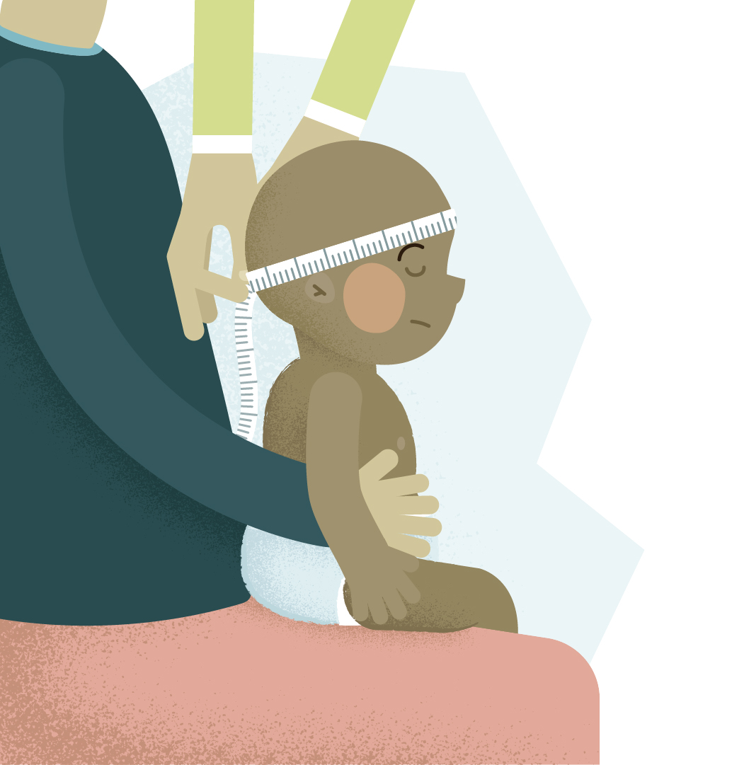

Circunferencia de la cabeza
PROCEDIMIENTO CORRECTO
Tome una cinta flexible que no se estire para medir la circunferencia de la cabeza
Remover los ganchitos y cintas para el cabello u otros accesorios de la cabeza del niño
Siente al bebé en el regazo del cuidador
Mantenga al bebé quieto durante el proceso de medición
Pase la cinta alrededor de la cabeza y fíjela sobre las cejas
Verifique que la cinta pase justo por encima de las orejas y sobre la protuberancia ósea en la parte posterior de la cabeza
Tire firmemente para comprimir el cabello y la piel, pero no hasta el punto de causar molestias al niño
Tome la lectura redondeando al milímetro más cercano
Repita la medición, y si la diferencia es >0.5 cm, se debe obtener una tercera medición. Calcular el promedio de las tres mediciones
Recurso:
Cómo medir la circunferencia de la cabeza

Slide 9
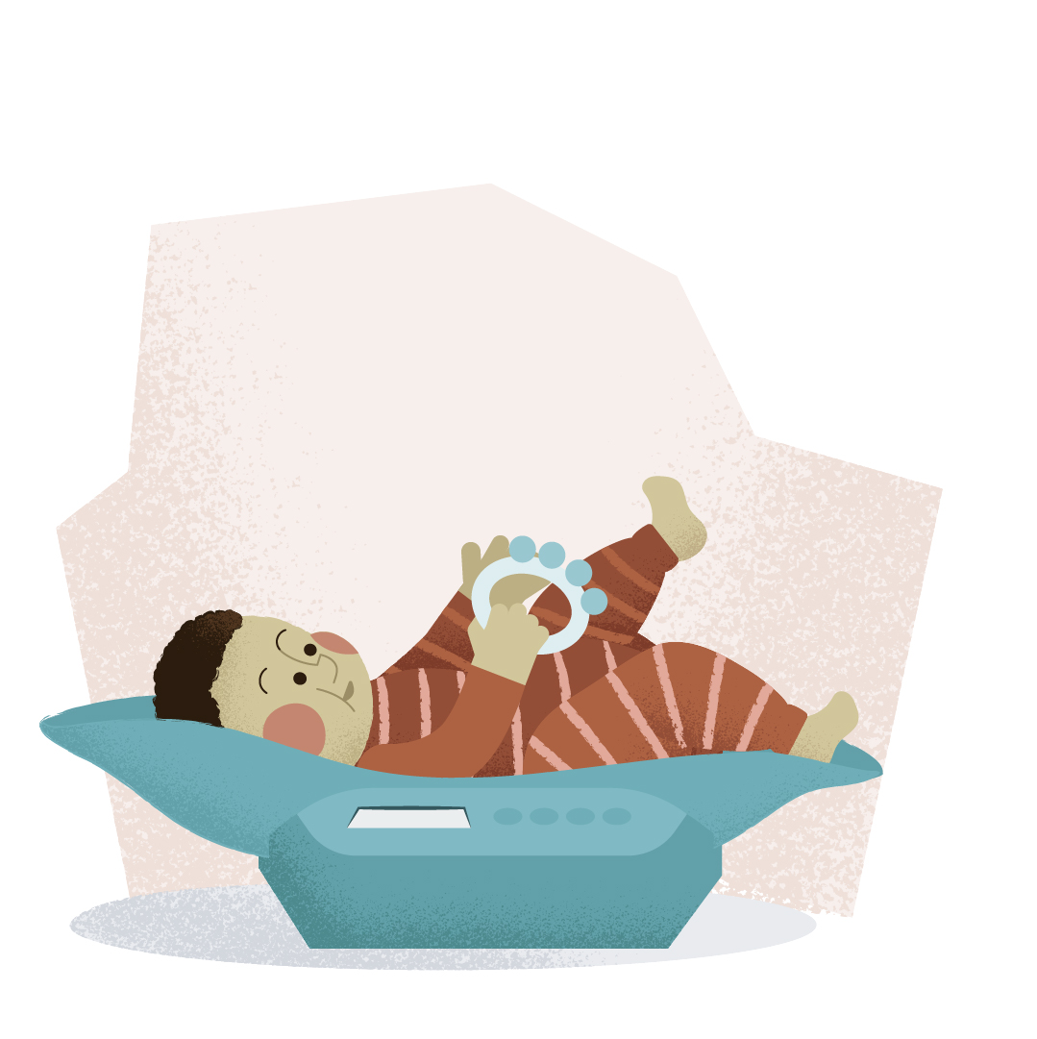
Pesar un bebé (<2 años de edad)
ERRORES COMUNES
Pesar al bebé con ropa
Pesar al bebé con pañal
Pesar al bebé sosteniéndolo de alguna forma
Pesar al bebé con un juguete en la mano
Que las piernas o manos del niño toquen la mesa o la pared (donde está colocada la báscula)
Colocar la báscula sobre una superficie blanda (por ejemplo: en el colchón de una cama)

Slide 10
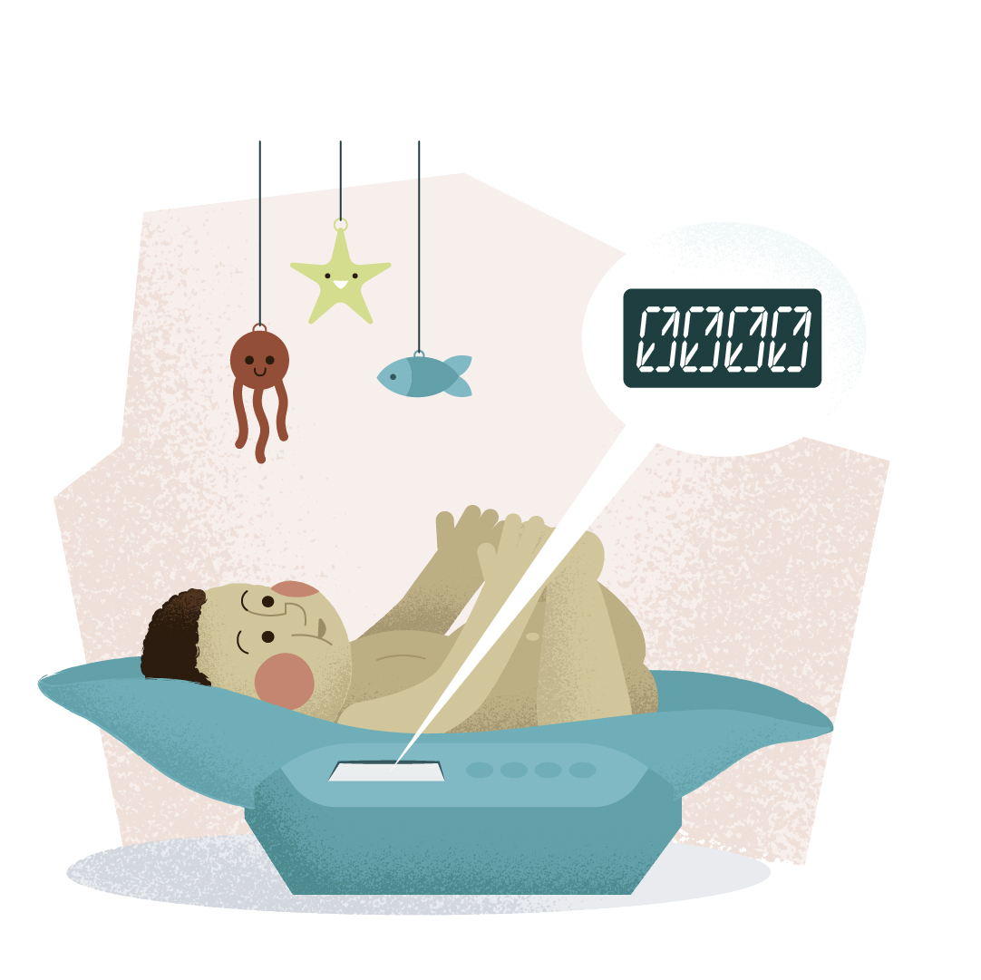

Pesar un bebé (<2 años de edad)
PROCEDIMIENTO CORRECTO
Usar equipos que se encuentren en buenas condiciones y calibrados regularmente (una vez al año o según sea necesario)
La báscula debe pesar con una precisión de 20 gramos (mejor usar básculas Clase III)
Poner la báscula a cero antes de pesar al bebé
Coloque la báscula sobre una superficie horizontal dura
Pesar al niño desnudo, idealmente antes de alimentarlo
Recurso:
Cómo pesar a un bebé

Slide 11
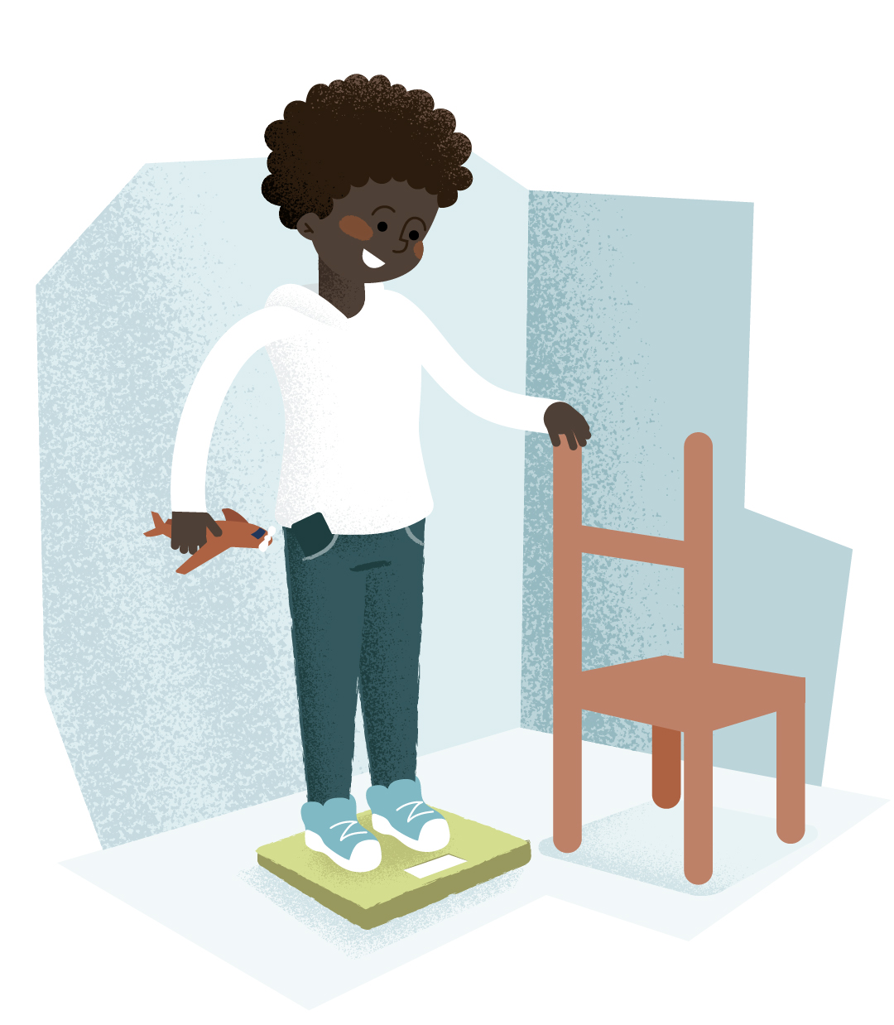
Pesar un niño (>2 años de edad)
ERRORES COMUNES
El niño tiene los zapatos puestos
El niño está completamente vestido y tiene accesorios en los bolsillos (celulares, llaves) o tiene un juguete en la mano
El niño se apoya en los muebles/pared/cuidador o persona que está tomando la medición
La báscula está demasiado cerca de la pared y el niño se apoya sobre la pared
La báscula está sobre una superficie irregular o blanda (por ejemplo: una alfombra)

Slide 12
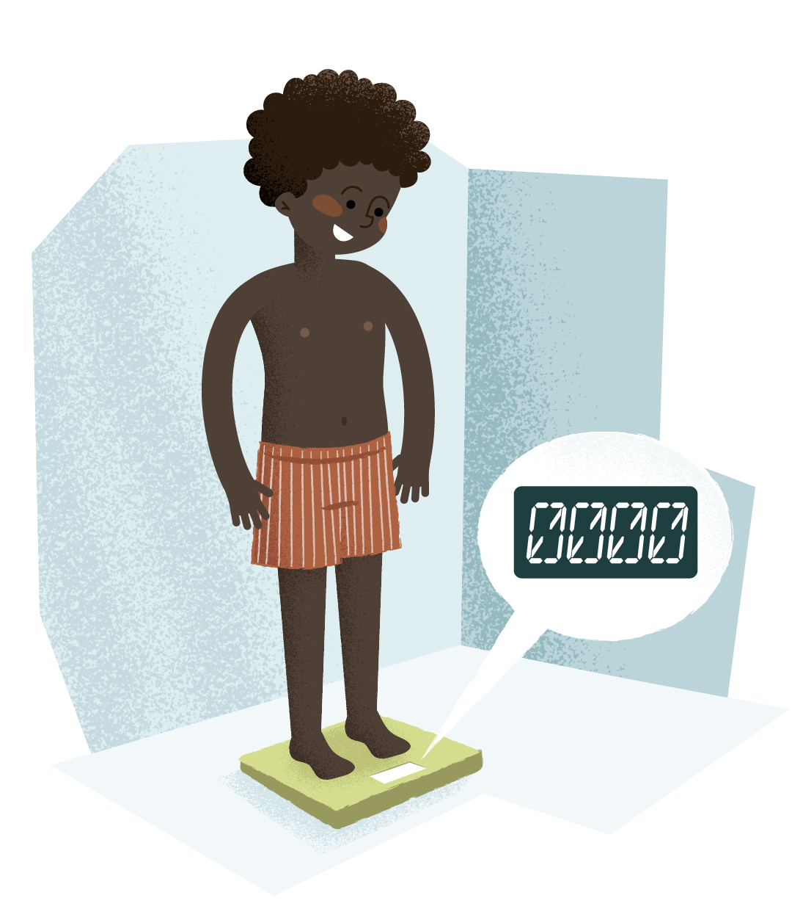
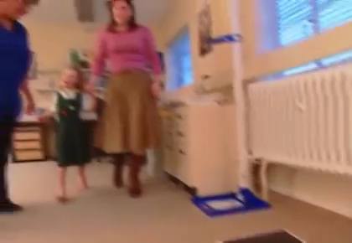
Pesar un niño (>2 años de edad)
PROCEDIMIENTO CORRECTO
Usar equipos que se encuentren en buenas condiciones y calibrados regularmente (una vez al año o según sea necesario)
La báscula debe pesar con una precisión de 100 gramos (mejor usar básculas Clase III)
Remover los zapatos, vaciar los bolsillos. Que el niño se quede con la ropa más liviana posible (por ejemplo: ropa interior)
Compruebe que la pantalla digital de la báscula esté puesta a cero
Pida al niño que se quede quieto
Para la báscula de asiento, los pies deben descansar sobre la barra, sin tocar el suelo
Recurso:
Cómo pesar un niño

Slide 13
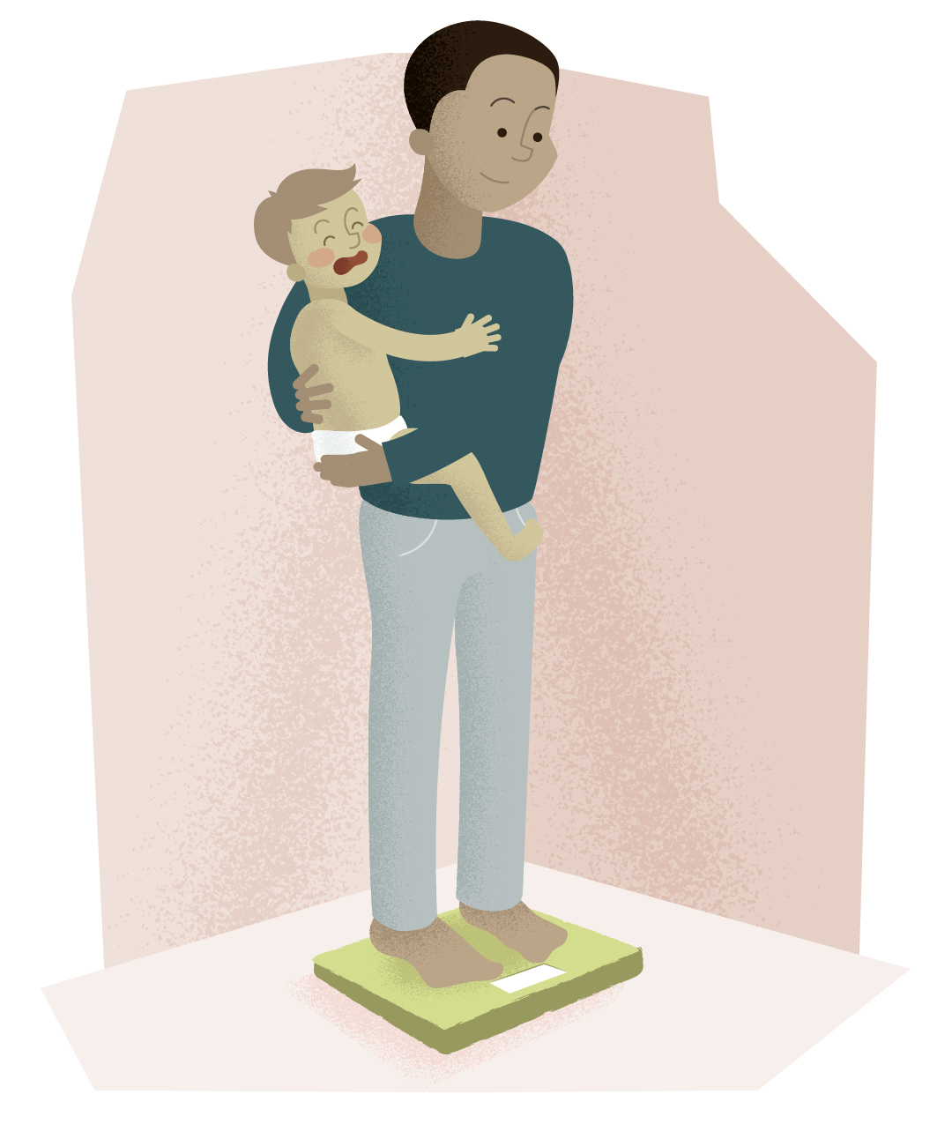

Pesar un niño con discapacidad o poco cooperativo
PROCEDIEMIENTO CORRECTO
La medida se toma con la ayuda de un cuidador
Primero pese al cuidador y anote la medida
El niño debe estar desnudo o con ropa ligera
Entregar el niño al cuidador en la báscula
Pida al cuidador que se quede quieto
Anote la medida del peso combinado
Reste el peso del cuidador del peso combinado
Para niños discapacitados use una balanza de grúa, si la tiene a disposición
Recurso:
Cómo pesar un niño con discapacidad o poco cooperativo

Slide 14
Trazado de medidas antropométricas
Las medidas antropométricas deben trazarse en tablas de referencia apropiadas e interpretarse teniendo en cuenta las medidas anteriores y el escenario clínico del niño.
Un enfoque práctico para identificar la desnutrición asociada a enfermedades pedriátricas, se proporciona en la declaración de la ESPGHAN – Grupo de interés especial en desnutrición clínica “Hulst et al JPGN 2022 doi: 10.1097/MPG.0000000000003437”,

Slide 15


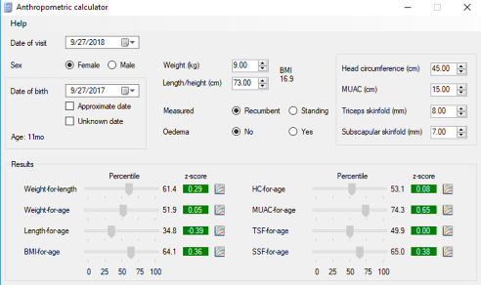
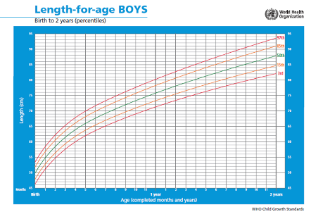
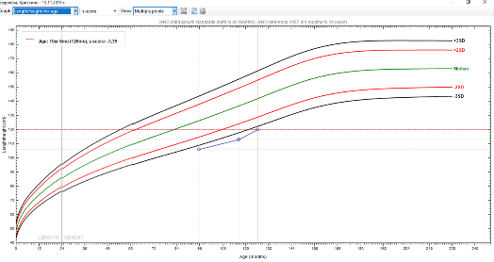
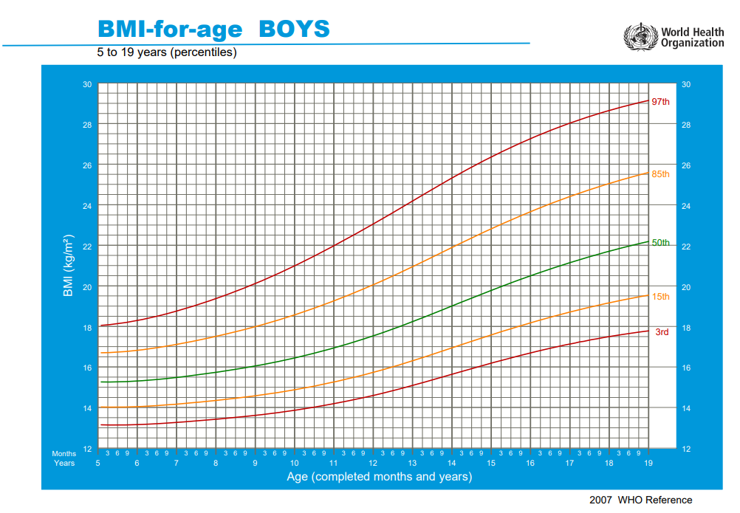

Recursos adicionales
Curso de entrenamiento de la OMS
https://www.who.int/tools/child-growth-standards
Recursos de video de la OMS
WHO Training Course | MGRS Anthropometry Training Video – YouTube
Estándares de crecimiento infantil de la OMS
https://www.who.int/tools/child-growth-standards/standards
Recursos de software de la OMS
https://www.who.int/tools/child-growth-standards/software
https://www.who.int/tools/growth-reference-data-for-5to19-years/application-tools https://www.healthforallchildren.com/shop-base/shop/software/lmsgrowth/

Slide 16
Translation
This version was translated from English.
Thank you to Sandra Lopez Aliaga, Paula Crespo Escobar.
ESPGHAN takes no responsibility for the accuracy of the translation of the original English version.

